Slide 1

Agenda:
Część I:
Interakcje z platformą OpenAI
integracja z Azure Cognitive service
budowa serwisu klasyfikacyjnego
Część II:
konwolucje i augmentacje
złożone sieci neuronowe – pierwsze przykłady

Slide 2
3
1
2
dzisiaj

Slide 3
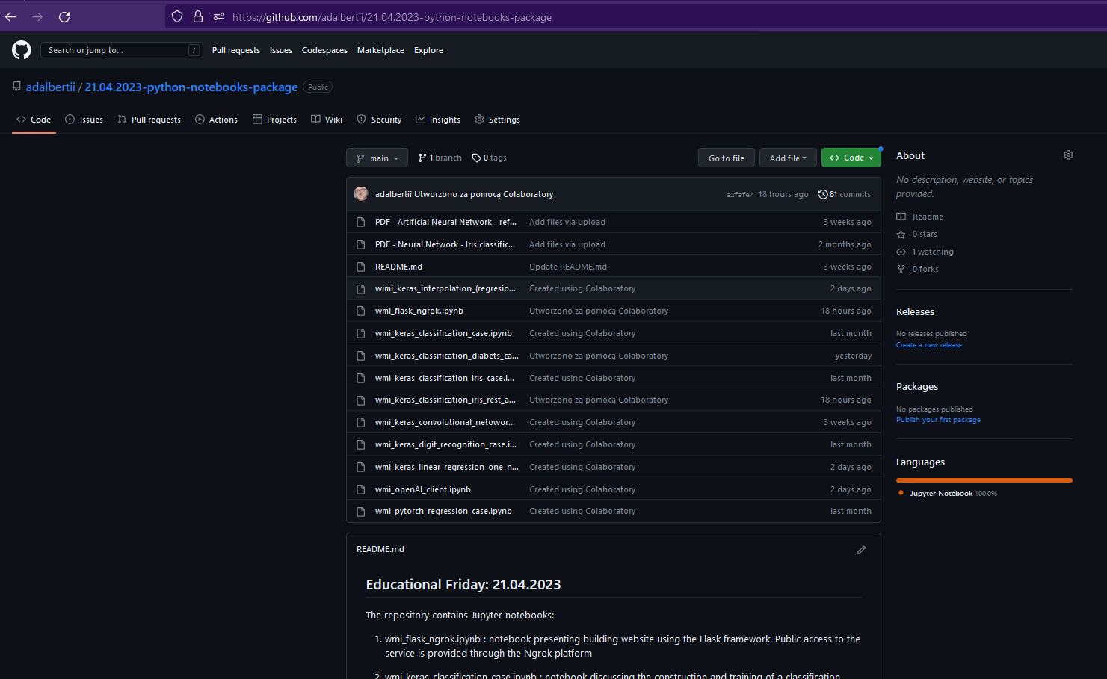
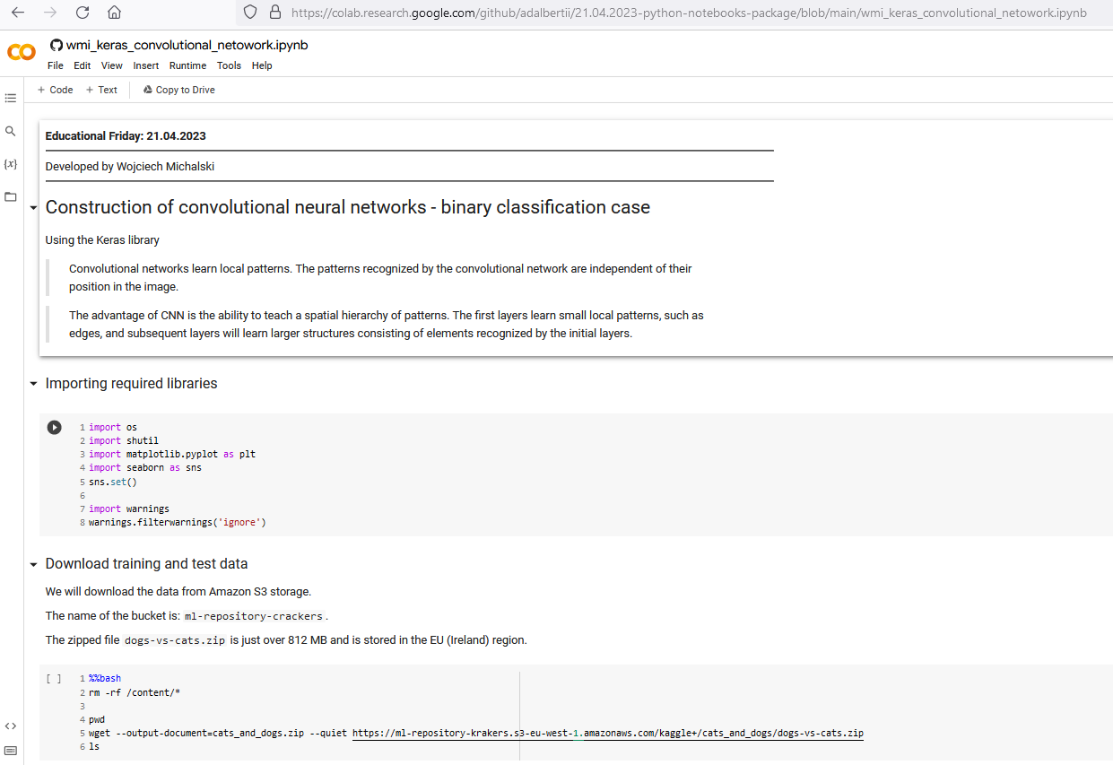
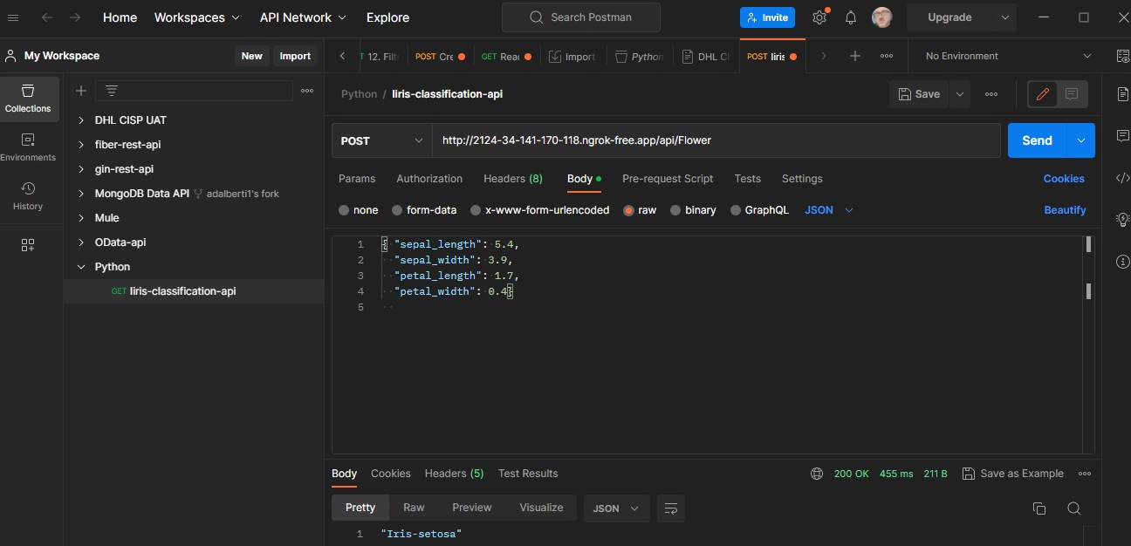
Workshop
Notebooks:
architektura-ai/Azure_OCR_API_case.ipynb
architektura-ai/wmi_openAI_client.ipynb
architektura-ai/keras_classification_iris_case.ipynb – przypomnienie
architektura-ai/iris_case_transfer_learning.ipynb.ipynb - przypomnienie
architektura-ai/wmi_keras_classification_iris_rest_api.ipynb

Slide 4
AI - Modele konwolucyjne

Slide 6
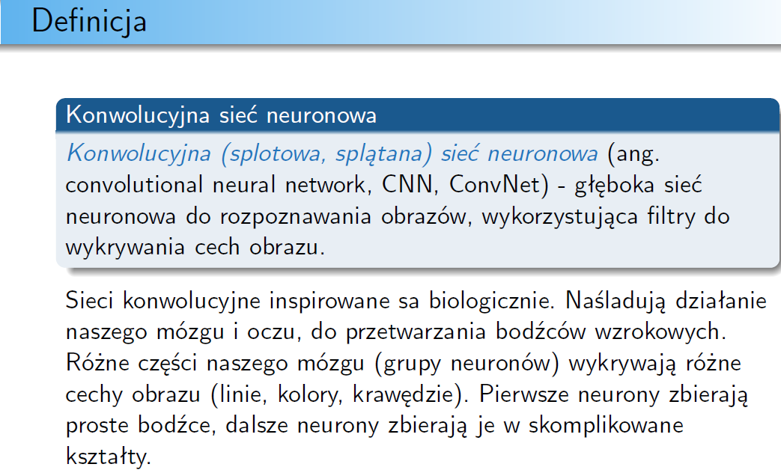

Slide 7
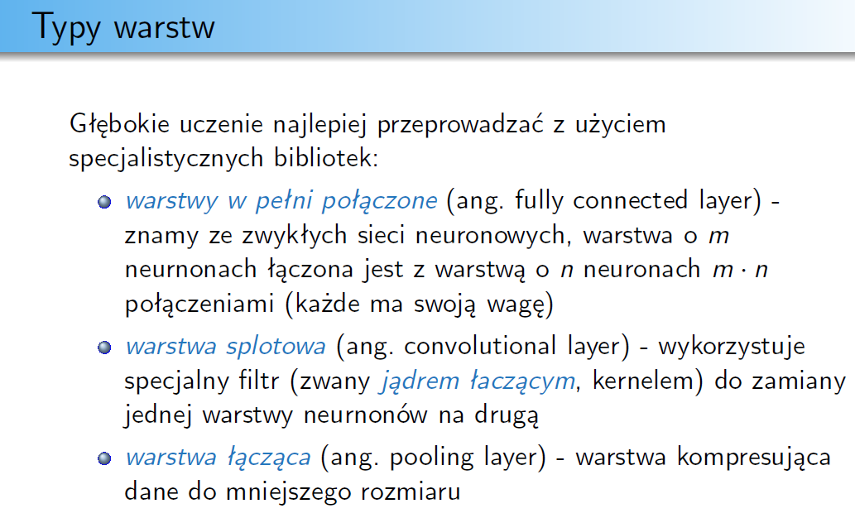

Slide 8
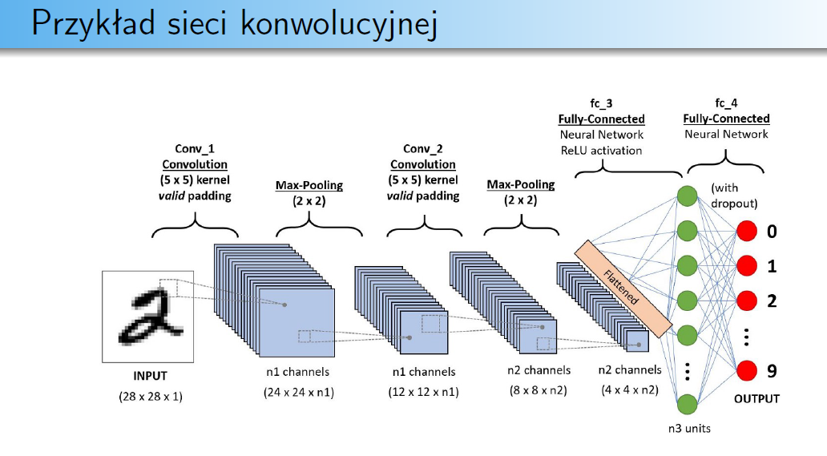

Slide 9
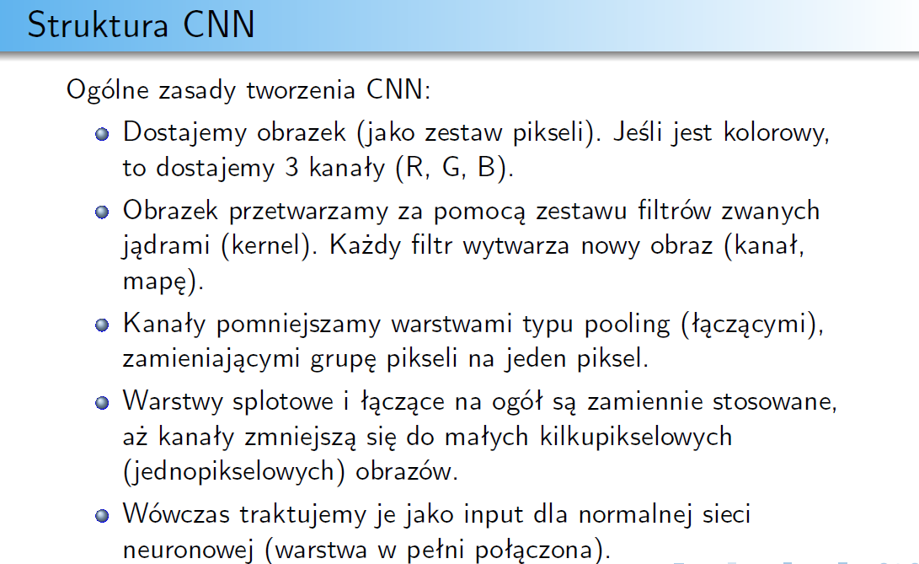

Slide 10
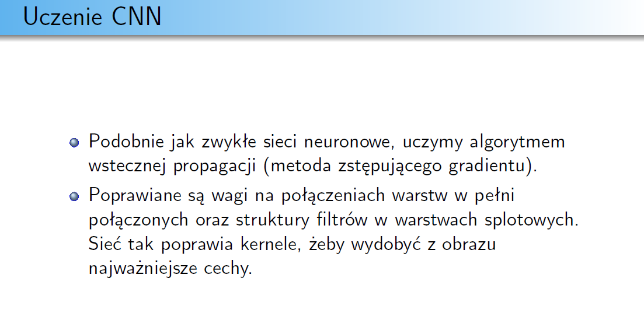

Slide 11
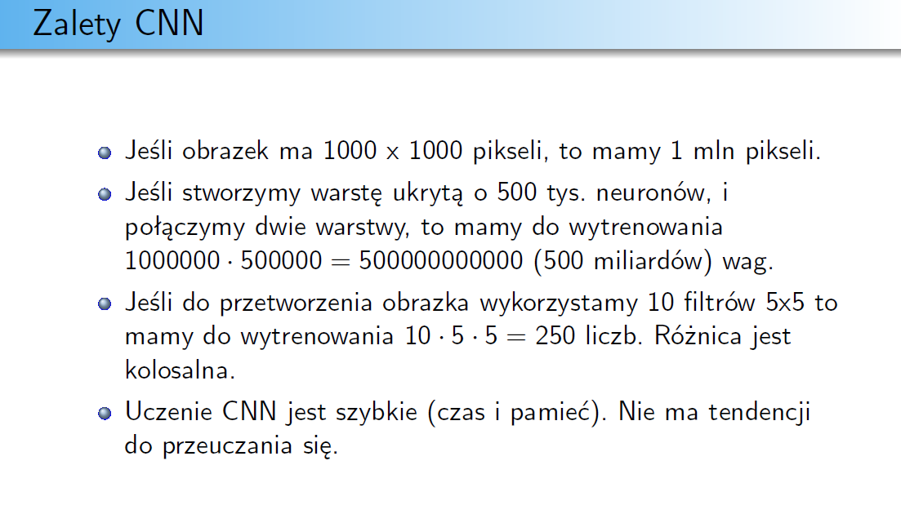

Slide 12
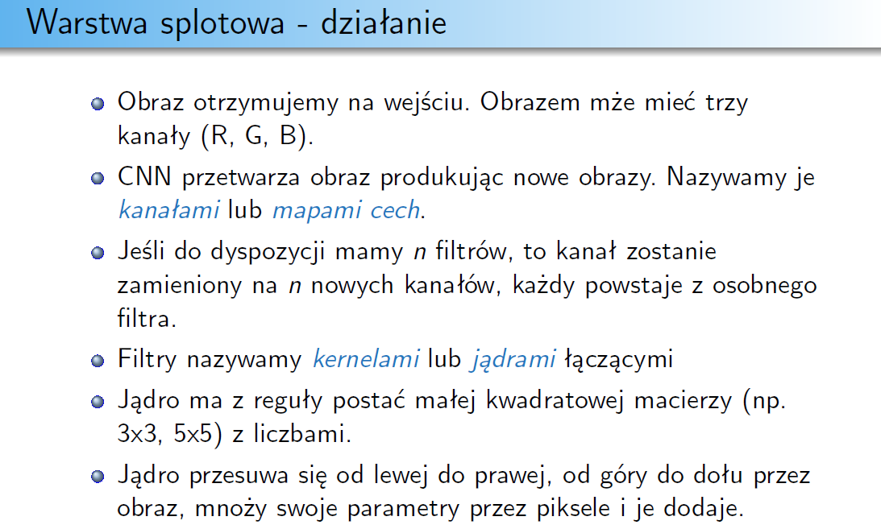

Slide 13
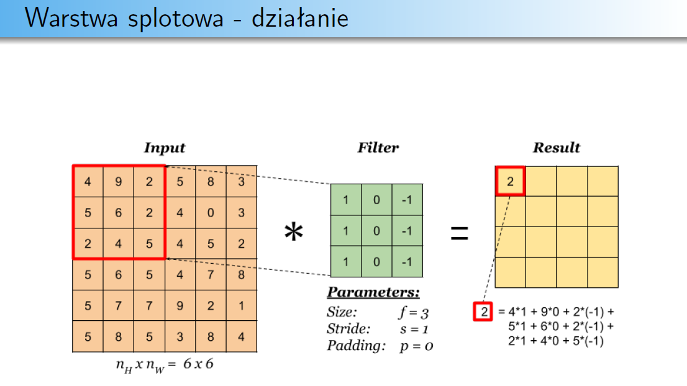

Slide 14
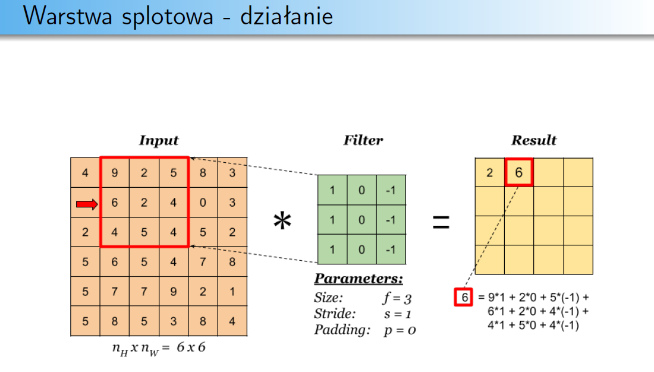

Slide 15
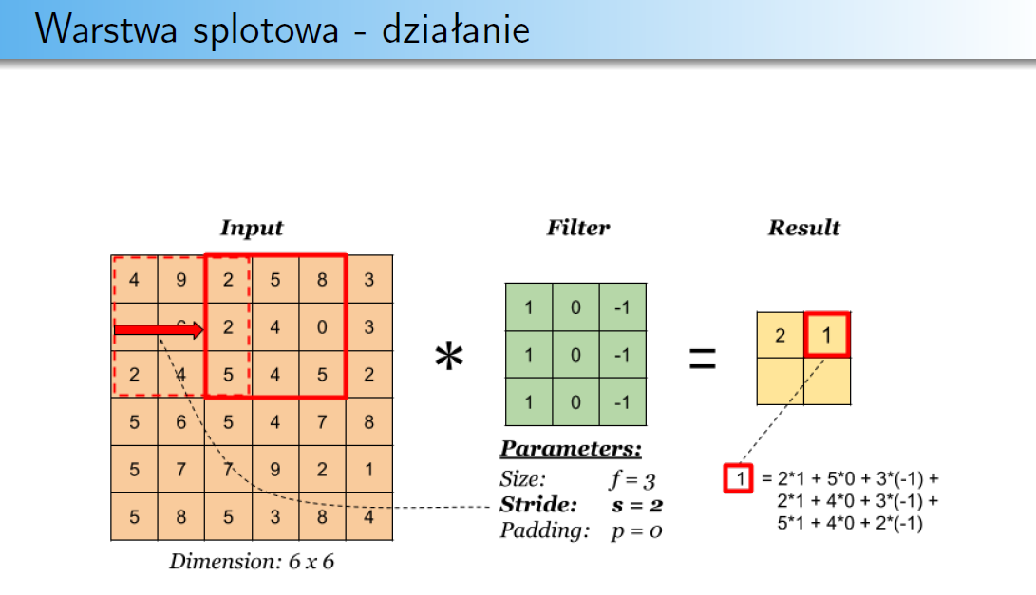

Slide 16
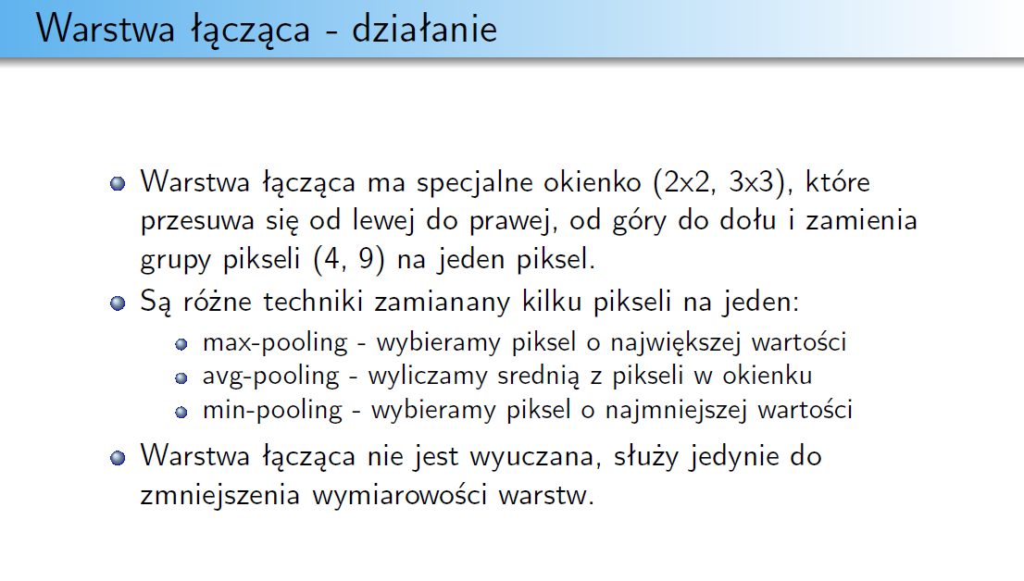

Slide 18
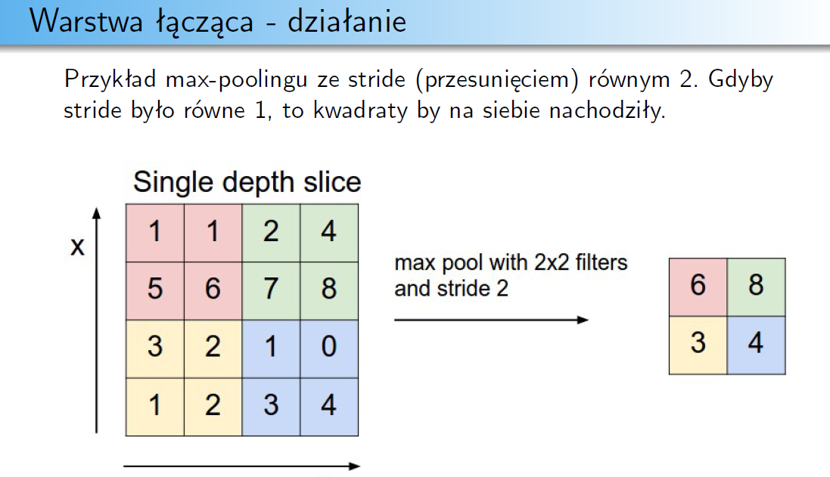

Slide 19
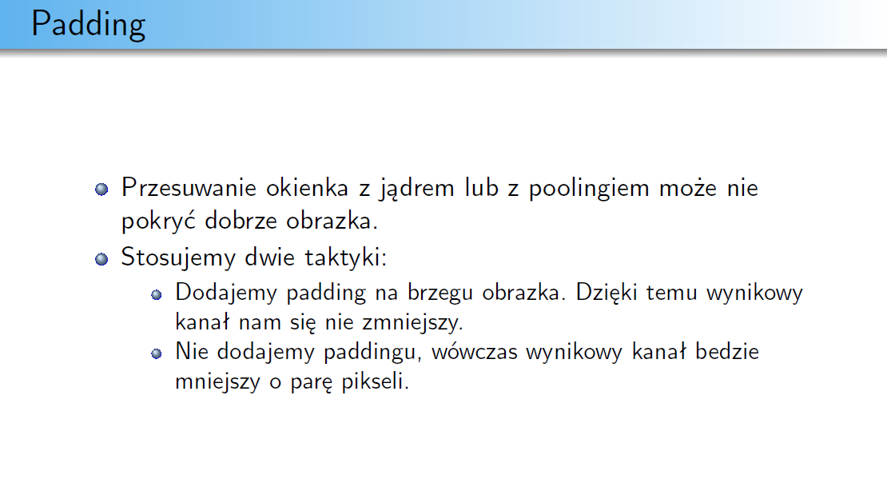

Slide 20
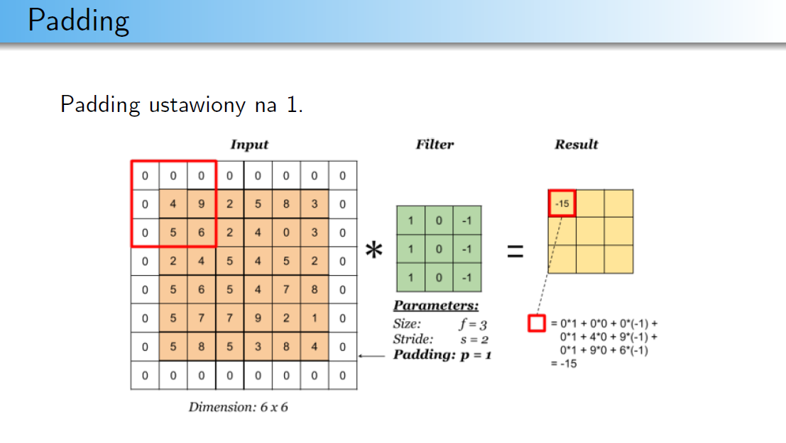

Slide 21
Workshop
Notebooks:
Sieci-konwolucyjne/augmentation-layer-01.ipynb
Sieci-konwolucyjne/convolutional-layer-01.ipynb
Sieci-konwolucyjne/convolutional-with_ann-layer-01.ipynb
Sieci-konwolucyjne/CNN_plant_case.ipynb – klasyfikacja binarna na rzeczywistym zbiorze zdjęć

